Slide 1
CHAPTER 12
레이블링과
외곽선 검출

Slide 2
12장 레이블링과 외곽선 검출
12.1 레이블링
12.2 외곽선 검출

Slide 3
12.1 레이블링

Slide 4
1. 레이블링
레이블링의 이해
배경과 객체를 구분하였다면 이제 다시 각각의 객체를 구분하고 분석하는 작업이 필요함
이때 사용할 수 있는 기법이 레이블링(labeling)임
레이블링은 영상 내에 존재하는 객체 픽셀 집합에 고유 번호를 매기는 작업으로 연결된 구성 요소 레이블링(connected components labeling)이라고도 함
레이블링 기법을 이용하여 각 객체의 위치와 크기 등 정보를 추출하는 작업은 객체 인식을 위한 전처리 과정으로 자주 사용됨
영상의 레이블링은 일반적으로 이진화된 영상에서 수행됨
검은색 픽셀은 배경으로 간주하고, 흰색 픽셀은 객체로 간주함
정확하게는 입력 영상의 픽셀 값이 0이면 배경, 0이 아니면 객체 픽셀로 인식함
하나의 객체는 한 개 이상의 인접한 픽셀로 이루어짐
하나의 객체를 구성하는 모든 픽셀에는 같은 레이블 번호가 지정됨

Slide 5
1. 레이블링
레이블링의 이해
특정 픽셀과 이웃한 픽셀의 연결 관계는 크게 두 가지 방식으로 정의할 수 있음
첫 번째는 특정 픽셀의 상하좌우로 붙어 있는 픽셀끼리 연결되어 있다고 정의하는 4-방향 연결성(4-way connectivity)임
다른 하나는 상하좌우로 연결된 픽셀뿐만 아니라 대각선 방향으로 인접한 픽셀도 연결되어 있다고 간주하는 8-방향 연결성(8-way connectivity)임

Slide 6
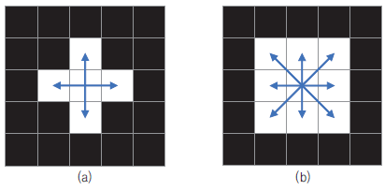
1. 레이블링
레이블링의 이해
그림 12-1(a)는 4-방향 연결성에 의한 연결 관계를 나타냄
그림 12-1(b)는 8-방향 연결성에 의한 연결 관계를 나타냄
각각의 그림에서 정중앙에 위치한 픽셀과 4-방향 연결성과 8-방향 연결성으로 연결된 픽셀은 흰색으로 표시함
▼ 그림 12-1 4-방향 연결성과 8-방향 연결성

Slide 7
1. 레이블링
레이블링의 이해
이진 영상에 레이블링을 수행하면 각각의 객체 영역에 고유의 번호가 매겨진 2차원 정수 행렬이 만들어짐
레이블링에 의해 만들어지는 이러한 2차원 정수 행렬을 레이블 맵(label map)이라고 부름
레이블링을 수행하는 알고리즘은 매우 다양하게 존재하지만 모두 같은 형태의 레이블 맵을 생성함

Slide 8
1. 레이블링
레이블링의 이해
그림 12-2(a)는 레이블링 입력으로 사용한 8×8 크기의 이진 영상임
이 영상은 서로 분리된 세 개의 흰색 객체 영역을 가지고 있음
이 영상에 대해 레이블링을 수행하면 정수로 구성된 레이블 맵 행렬이 생성되고, 이 행렬을 그림 12-2(b)에 나타냄
입력 영상에서 배경 픽셀은 레이블 맵 행렬에서 0으로 설정됨
입력 영상의 각 객체 픽셀 영역에는 고유의 번호가 매겨진 것을 확인할 수 있음

Slide 9
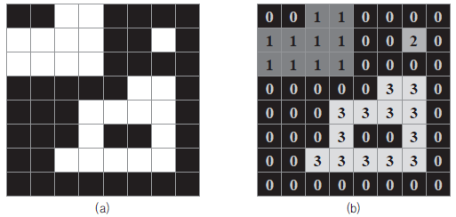
1. 레이블링
레이블링의 이해
▼ 그림 12-2 레이블링 알고리즘의 입력과 출력

Slide 10
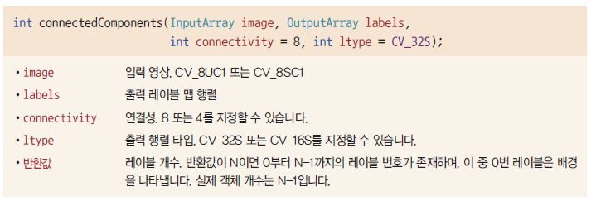
1. 레이블링
레이블링의 이해
OpenCV 라이브러리는 3.0.0 버전부터 레이블링 함수를 제공함
OpenCV에서 레이블링을 수행하는 기본적인 함수 이름은 connectedComponents()이고, 이 함수의 원형은 다음과 같음

Slide 11
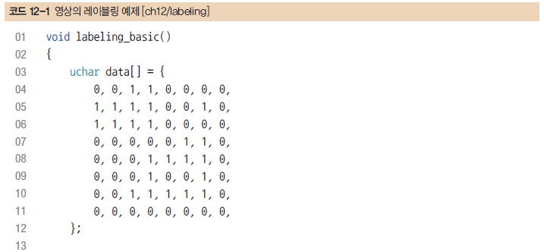
1. 레이블링
레이블링의 이해
connectedComponents() 함수 사용법과 동작 결과를 확인하기 위한 예제 코드를 코드 12-1에 나타냄

Slide 12
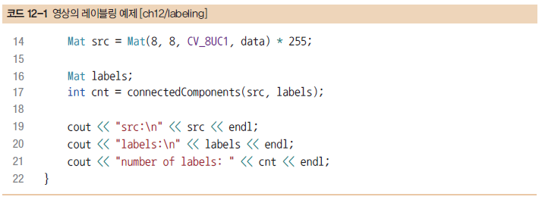
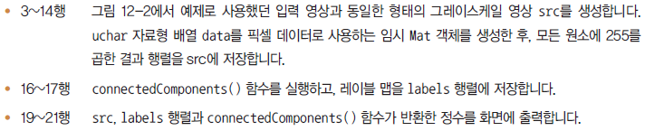
1. 레이블링
레이블링의 이해

Slide 13
1. 레이블링
레이블링의 이해
labeling_basic() 함수는 작은 크기의 입력 영상과 레이블 맵 행렬을 모두 콘솔 창에 출력함
그림 12-3에 나타난 src 픽셀 값과 labels 행렬 원소 값이 앞서 그림 12-2에서 설명한 것과 완전히 같게 출력된 것을 확인할 수 있음

Slide 14
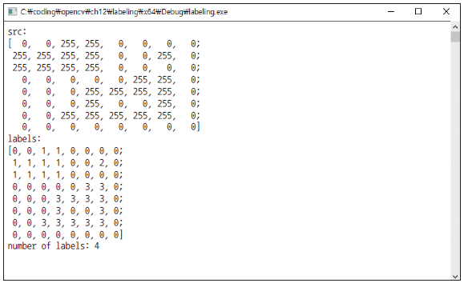
1. 레이블링
레이블링의 이해
▼ 그림 12-3 영상의 레이블링 예제 실행 결과

Slide 15
2. 레이블링 응용
레이블링 응용
기본적인 레이블링 동작은 입력 영상으로부터 레이블 맵을 생성하는 것임
보통 레이블링을 수행한 후에는 각각의 객체 영역이 어느 위치에 어느 정도의 크기로 존재하는지 확인할 필요가 있음
이러한 작업을 사용자가 for 반복문 등을 이용하여 직접 구현하기는 꽤 번거로움
다행히 OpenCV는 레이블 맵과 각 객체 영역의 통계 정보를 한꺼번에 반환하는 connectedComponentsWithStats() 함수를 제공함

Slide 16
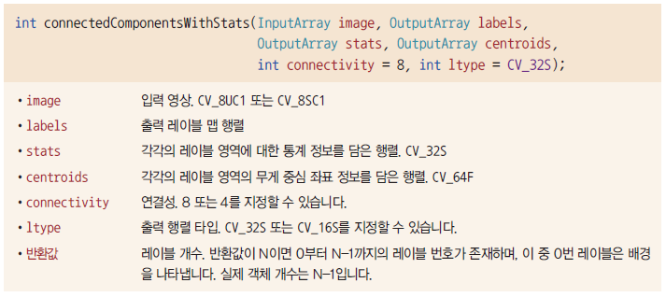
2. 레이블링 응용
레이블링 응용

Slide 17

2. 레이블링 응용
레이블링 응용
connectedComponentsWithStats() 함수의 인자 구성은 connectedComponents() 함수 인자에 stats와 centroids가 추가된 형태임
보통 stats와 centroids 인자에는 Mat 자료형 변수를 지정함
입력 영상 src가 있을 때 connectedComponentsWithStats() 함수를 이용하여 레이블링을 수행하려면 다음과 같이 코드를 작성함

Slide 18
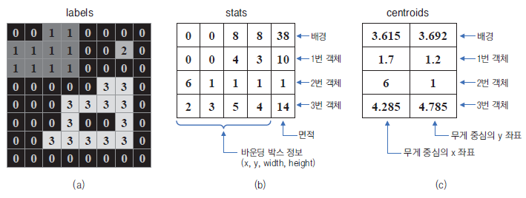
2. 레이블링 응용
레이블링 응용
그림 12-2에서 사용한 8×8 영상에 대해 앞의 예제 코드를 수행했을 때 생성되는 labels, stats,centroids 행렬을 그림 12-4에 나타냄
▼ 그림 12-4 connectedComponentsWithStats( ) 함수의 출력 행렬 분석

Slide 19

2. 레이블링 응용
레이블링 응용
stats 행렬에서 두 번째 행 원소 값이 [0, 0, 4, 3, 10]으로 저장됨
이는 1번 객체를 감싸는 바운딩 박스가 (0, 0) 좌표에서 시작하여 가로 크기가 4, 세로 크기가 3인 사각형임
1번 객체 픽셀 개수가 10임을 나타냄
centroids 행렬에서 두 번째 행 원소 값이 [1.7, 1.2]로 저장된 것은 1번 영역의 무게 중심 좌표가 (1.7, 1.2)라는 것을 의미함
이 값은 1번 객체 픽셀의 x 좌표와 y 좌표를 모두 더한 후 픽셀 개수로 나눈 값임

Slide 20
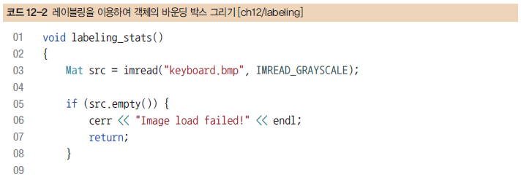
2. 레이블링 응용
레이블링 응용
connectedComponentsWithStats() 함수를 사용하여 실제 영상에 레이블링을 수행함
검출된 객체의 위치와 크기를 화면에 표시하는 예제 코드를 코드 12-2에 나타냄
코드 12-2의 labeling_stats() 함수는 입력 영상을 이진화한 후 레이블링을 수행함
레이블링에 의해 얻은 객체 통계 정보를 이용하여 각 객체를 감싸는 바운딩 박스를 노란색 사각형으로 표시함

Slide 21
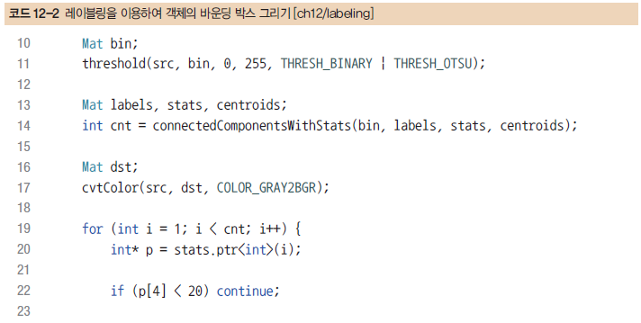
2. 레이블링 응용
레이블링 응용

Slide 22
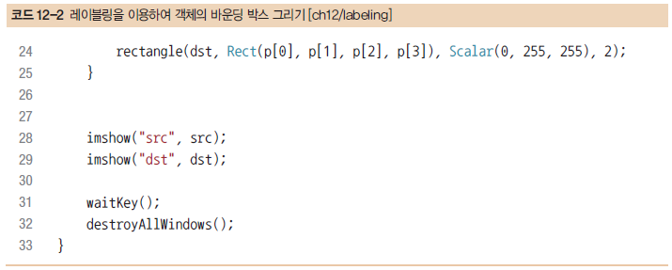
2. 레이블링 응용
레이블링 응용

Slide 23
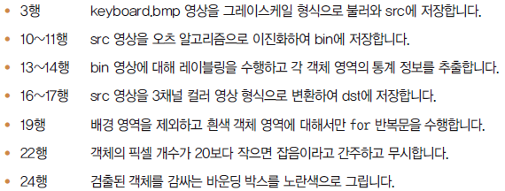
2. 레이블링 응용
레이블링 응용

Slide 24
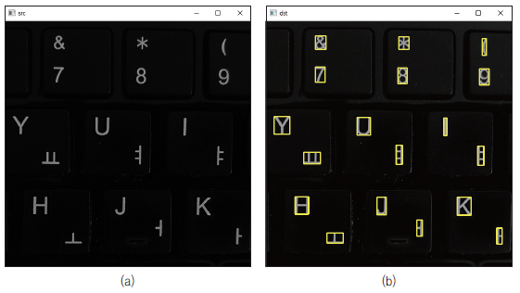
2. 레이블링 응용
레이블링 응용
그림 12-5에서 src는 입력으로 사용한 keyboard.bmp 영상임
dst는 키보드에서 흰색 글자만을 찾아서 노란색 사각형으로 표시한 결과 영상임
키보드에 적힌 각 문자를 제대로 구분하여 표시한 것을 확인 할 수 있음
▼ 그림 12-5 레이블링을 이용하여 객체의 바운딩 박스 그리기 실행 결과

Slide 25
12.2 외곽선 검출

Slide 26
1. 외곽선 검출
외곽선 검출
객체의 외곽선(contour)은 객체 영역 픽셀 중에서 배경 영역과 인접한 일련의 픽셀을 의미함
보통 검은색 배경 안에 있는 흰색 객체 영역에서 가장 최외곽에 있는 픽셀을 찾아 외곽선으로 정의함
만약 흰색 객체 영역 안에 검은색 배경 영역인 홀(hole)이 존재한다면 홀을 둘러싸고 있는 객체 픽셀들도 외곽선으로 검출할 수 있음
객체의 외곽선은 객체 바깥쪽 외곽선과 안쪽 홀 외곽선으로 구분할 수 있음

Slide 27
1. 외곽선 검출
외곽선 검출
객체 하나의 외곽선은 여러 개의 점으로 구성됨
객체 하나의 외곽선 정보는 vector<Point> 타입으로 저장할 수 있음
하나의 영상에는 여러 개의 객체가 존재할 수 있으므로 영상 하나에서 추출된 전체 객체의 외곽선 정보는 vector<vector<Point>> 타입으로 표현할 수 있음
OpenCV에서는 다음과 같은 형식의 변수를 선언하여 외곽선 검출 함수에 전달함

Slide 28
1. 외곽선 검출
외곽선 검출
외곽선 검출이 실제로 어떻게 동작하는지를 가늠하기 위해 작은 크기의 영상을 대상으로 외곽선 검출과 표현 방법에 대해 알아보자
테스트로 사용할 8×8 크기의 이진 영상을 그림 12-6(a)에 나타냄
이 영상은 흰색으로 표현된 객체 영역이 세 개 있고, 홀은 없는 단순한 형태임
이 영상에 대해 외곽선 검출을 수행하면 그림 12-6(b)에서 녹색으로 표현한 픽셀들이 외곽선 점들로 검출됨
검출된 외곽선 점들의 좌표는 앞에서 선언한 contours 변수에 모두 저장됨
contours 변수에 저장된 좌표 정보를 분석하기 위해 편의상 그림 12-6(b) 각각의 외곽선에 0부터 시작하는 임의의 번호를 표시함

Slide 29
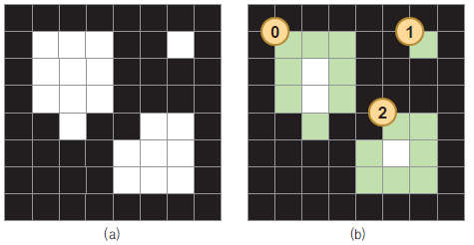
1. 외곽선 검출
외곽선 검출
▼ 그림 12-6 외곽선 검출 결과 분석을 위한 테스트 영상

Slide 30

1. 외곽선 검출
외곽선 검출
contours 변수는 vector<vector<Point>> 타입이며, 이는 vector<Point> 타입을 여러 개 포함할 수 있는 타입임
그림 12-6에서는 외곽선 객체가 세 개 있으므로 contours 변수에는 vector<Point> 타입의 데이터가 세 개 저장됨
contours 변수에 저장된 각각의 외곽선은 contours[0], contours[1], contours[2] 형태로 접근할 수 있음
여기서 contours[0], contours[1], contours[2]는 모두 vector<Point> 타입임
각각 인덱스에 해당하는 외곽선 점들의 좌표를 저장하고 있음
그림 12-6과 같이 외곽선이 검출된 경우, contours[0], contours[1], contours[2]에 저장된 외곽선 점 좌표는 다음과 같음

Slide 31
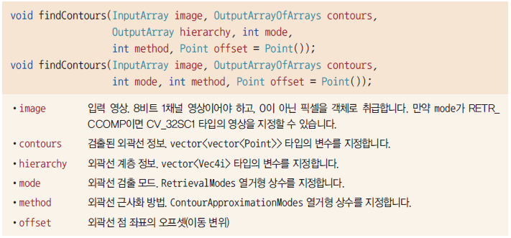
1. 외곽선 검출
외곽선 검출
OpenCV에서 영상 내부 객체들의 외곽선을 검출하는 함수 이름은 findContours()임
이 함수는 외곽선들의 계층 정보를 받아 오는 hierarchy 인자가 있는 형태와 없는 형태 두 가지로 정의되어 있음

Slide 32
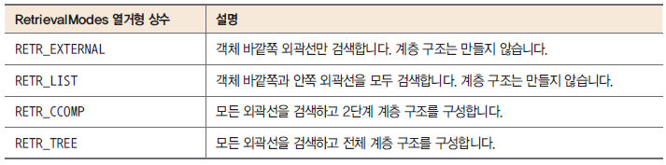
1. 외곽선 검출
외곽선 검출
findContours() 함수의 mode 인자에는 외곽선을 어떤 방식으로 검출할 것인지를 나타내는 검출 모드를 지정함
mode 인자에는 RetrievalModes 열거형 상수 중 하나를 지정할 수 있음
▼ 표 12-1 주요 RetrievalModes 열거형 상수

Slide 33
1. 외곽선 검출
외곽선 검출
findContours() 함수의 method 인자에는 검출된 외곽선 점들의 좌표를 근사화하는 방법을 지정함
method 인자에 지정할 수 있는 ContourApproximationModes 열거형 상수를 표 12-2에 나타냄
저장되는 외곽선 점의 개수를 줄이고 싶다면 CHAIN_APPROX_SIMPLE 상수를 사용하면 유리함
CHAIN_APPROX_TC89_L1 또는 CHAIN_APPROX_TC89_KCOS 방식은 점의 개수는 많이 줄어들지만 외곽선 모양에 변화가 생기므로 주의해야 함

Slide 34
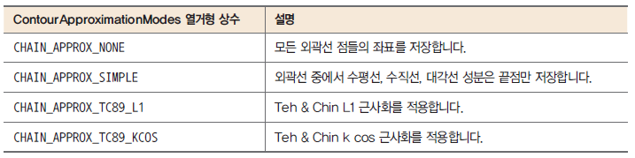
1. 외곽선 검출
외곽선 검출
▼ 표 12-2 ContourApproximationModes 열거형 상수

Slide 35
1. 외곽선 검출
외곽선 검출
간단한 테스트 영상을 이용하여 외곽선 검출 모드와 외곽선 계층 구조의 관계에 대해 알아보자
이 영상은 검은색 배경에 큰 흰색 객체가 두 개 있고, 각각의 객체 안에는 검은색 홀이 여러 개 있음
홀 안쪽에는 다시 작은 흰색 객체가 있을 수 있음
외곽선의 계층 구조는 외곽선의 포함 관계에 의해 결정됨
0번 외곽선 안에는 1·2·3번 홀 외곽선이 있으므로 0번 외곽선은 1·2·3번 외곽선의 부모 외곽선이고, 1·2·3번 외곽선은 0번 외곽선의 자식 외곽선임
0번과 4번 외곽선은 서로 포함 관계가 없이 대등하므로 이전 외곽선 또는 다음 외곽선의 관계를 가짐
나머지 외곽선들도 유사한 방식으로 계층 정보가 결정됨

Slide 36
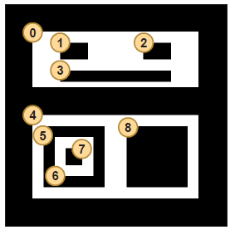
1. 외곽선 검출
외곽선 검출
▼ 그림 12-7 외곽선 계층 구조 확인을 위한 테스트 영상

Slide 37
1. 외곽선 검출
외곽선 검출
네 가지 외곽선 검출 모드에 따른 외곽선 검출 결과와 계층 구조를 그림 12-8에 나타냄
그림 12-8에서 원 안에 쓰여진 숫자는 그림 12-7에 나타난 외곽선 번호를 나타냄
각 외곽선 번호 사이에 연결된 화살표는 계층 구조를 나타냄
화살표가 오른쪽 외곽선 번호를 가리키면 다음 외곽선을 나타냄
화살표가 왼쪽 외곽선 번호를 가리키면 이전 외곽선을 나타냄
화살표가 아래쪽을 가리키면 자식 외곽선을 나타냄
화살표가 위쪽을 가리키면 부모 외곽선을 나타냄

Slide 38
1. 외곽선 검출
외곽선 검출
findContours() 함수에서 RETR_EXTERNAL 외곽선 검출 모드를 사용하면 흰색 객체의 바깥쪽 외곽선만 검출함
이 경우 객체 내부의 홀 외곽선은 검출되지 않음
큰 객체 내부에 있는 작은 객체의 외곽선도 검출되지 않음
그림 12-7의 테스트 영상에서 RETR_EXTERNAL 모드로 외곽선을 검출하면 0번과 4번 외곽선만 검출됨
RETR_LIST 검출 모드를 사용하면 바깥쪽과 안쪽 홀 외곽선을 모두 검출함
RETR_EXTERNAL 또는 RETR_LIST 모드를 사용할 경우, 외곽선의 부모/자식 계층 정보는 생성되지 않음
외곽선 검출 모드를 RETR_CCOMP로 설정하면 모든 흰색 객체의 바깥쪽 외곽선을 먼저 검출함
각 객체 안의 홀 외곽선을 자식 외곽선으로 설정함
RETR_CCOMP 모드에서는 상하 계층이 최대 두 개 층으로만 구성됨

Slide 39
1. 외곽선 검출
외곽선 검출
만약 흰색 객체에 여러 개의 홀이 존재할 경우, 그중 하나만 자식 외곽선으로 설정됨
각각의 홀 외곽선은 객체 바깥쪽 외곽선을 모두 부모 외곽선으로 설정함
외곽선 검출 모드를 RETR_TREE로 설정하면 외곽선 전체의 계층 구조를 생성함
만약 객체 내부에 홀이 있고, 그 홀 안에 또 다른 작은 객체가 있다면 작은 객체의 외곽선은 홀 외곽선의 자식으로 설정됨

Slide 40
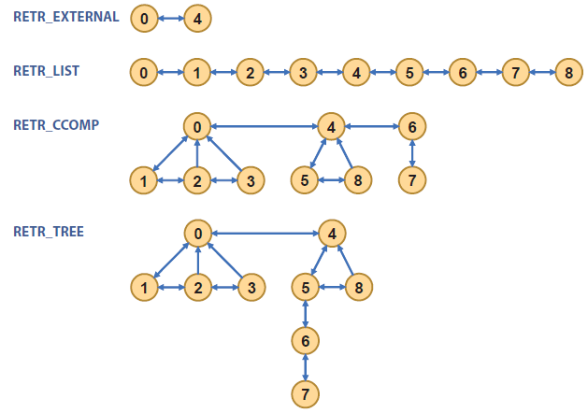
1. 외곽선 검출
외곽선 검출
▼ 그림 12-8 외곽선 검출 모드에 따른 계층 구조

Slide 41
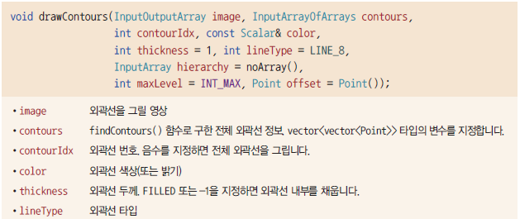
1. 외곽선 검출
외곽선 검출
findContours() 함수로 검출한 외곽선 정보를 이용하여 영상 위에 외곽선을 그리고 싶다면 drawContours() 함수를 사용할 수 있음

Slide 42
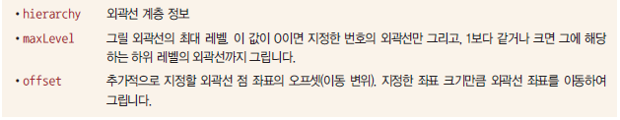
1. 외곽선 검출
외곽선 검출
drawContours() 함수는 findContours() 함수로 얻은 외곽선 정보를 이용하여 영상에 외곽선을 그림
전체 외곽선을 한꺼번에 그릴 수도 있고, 특정 번호의 외곽선을 선택하여 그릴 수도 있음
외곽선 계층 정보를 함께 지정할 경우, 자식 외곽선도 함께 그릴 수 있음

Slide 43
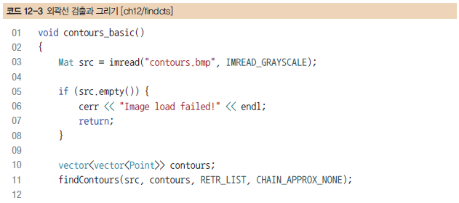
1. 외곽선 검출
외곽선 검출
코드 12-3의 contours_basic() 함수는 이진 입력 영상에서 모든 외곽선을 찾아 각기 다른 색상으로 외곽선을 그림

Slide 44
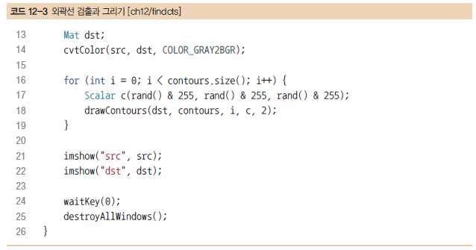
1. 외곽선 검출
외곽선 검출

Slide 45
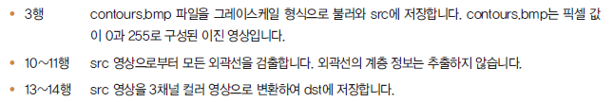

1. 외곽선 검출
외곽선 검출

Slide 46
1. 외곽선 검출
외곽선 검출
코드 12-3의 contours_basic() 함수에서는 RETR_LIST 검출 모드를 사용하여 findContours() 함수를 호출함
모든 객체의 바깥쪽과 안쪽 홀 외곽선을 모두 검출하되 부모/자식 간의 계층 정보는 얻어 오지 않음
검출된 전체 외곽선 개수는 contours.size() 코드를 이용하여 알 수 있음
코드 12-3에서는 for 문을 0부터 contours.size()까지 반복하며 외곽선을 그림

Slide 47
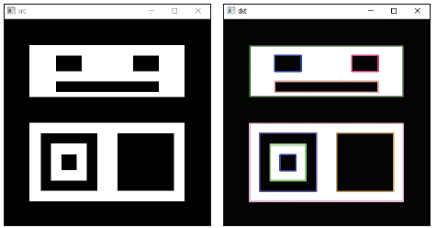
1. 외곽선 검출
외곽선 검출
그림 12-9에서 src는 입력 영상으로 사용한 contours.bmp 파일임
dst는 흰색 객체 외곽선을 다양한 색상으로 그린 결과 영상임
객체 바깥쪽 외곽선과 안쪽 홀 외곽선이 모두 임의의 색상으로 그려진 것을 확인할 수 있음
▼ 그림 12-9 계층 구조를 사용한 외곽선 검출과 그리기 예제 실행 결과

Slide 48
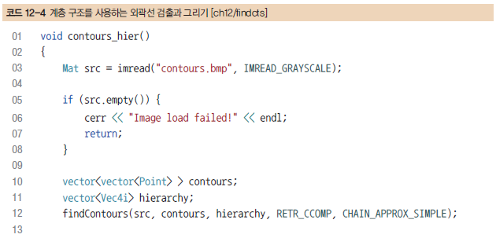
1. 외곽선 검출
외곽선 검출
코드 12-4에 나타난 contours_hier() 함수는 RETR_CCOMP 모드로 객체 외곽선을 검출하고, 외곽선 계층 구조 정보를 활용하여 외곽선을 그림

Slide 49
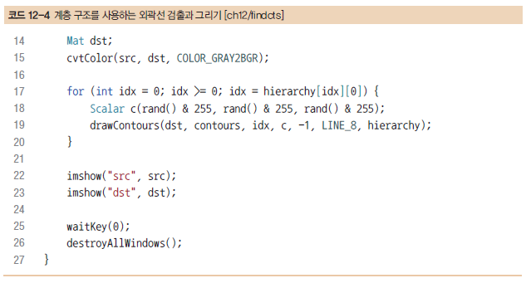
1. 외곽선 검출
외곽선 검출

Slide 50
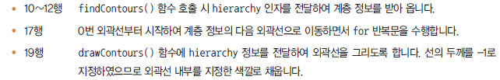
1. 외곽선 검출
외곽선 검출

Slide 51
1. 외곽선 검출
외곽선 검출
코드 12-4에서는 vector<Vec4i> 타입의 변수 hierarchy를 findContours() 함수에 전달하여 외곽선 계층 정보를 추출함
findContours() 함수에서는 RETR_CCOMP 모드를 사용하여 2단계로 구성된 계층 구조가 만들어짐
for 반복문에서 변수 idx의 초깃값은 0이고, idx = hierarchy[idx][0] 코드를 이용하여 idx 값이 갱신됨
여기서 hierarchy[idx][0]은 idx번에 해당하는 외곽선의 다음 외곽선 번호를 가리킴
만약 다음 외곽선 번호가 -1이 되어 idx >= 0 조건을 만족하지 않으면 for 반복문을 빠져나오게 됨
19행에서 drawContours() 함수로 외곽선을 그릴 때에도 hierarchy 계층 정보를 전달함

Slide 52
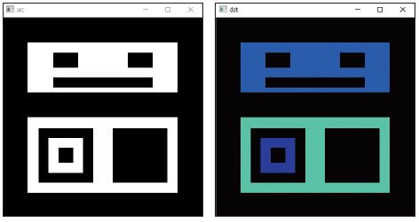
1. 외곽선 검출
외곽선 검출
그림 12-10에서 src는 입력 영상으로 사용한 contours.bmp 파일이고, dst는 흰색 객체 외곽선을 임의의 색상으로 채워 그린 결과 영상임
▼ 그림 12-10 계층 구조를 사용하는 외곽선 검출과 그리기 예제 실행 결과

Slide 53

2. 외곽선 처리 함수
외곽선 처리 함수
주어진 외곽선 점들을 감싸는 가장 작은 크기의 사각형, 즉 바운딩 박스를 구하고 싶다면 boundingRect() 함수를 사용함
특정 객체의 바운딩 박스는 connectComponentsWithStats() 함수를 이용해서도 구할 수 있음
다만 이미 외곽선 정보를 가지고 있는 경우에는 boundingRect() 함수를 이용하여 바운딩 박스를 구하는 것이 효율적임

Slide 54

2. 외곽선 처리 함수
외곽선 처리 함수
외곽선 또는 점들을 감싸는 최소 크기의 회전된 사각형을 구하고 싶을 때에는 minAreaRect() 함수를 사용함
minAreaRect() 함수는 함수 이름에서 알 수 있듯이 특정 외곽선을 감싸는 가장 작은 면적의 사각형 정보를 반환하는 함수임
RotatedRect 클래스 객체를 반환함

Slide 55
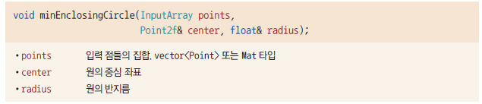
2. 외곽선 처리 함수
외곽선 처리 함수
외곽선 또는 점들을 감싸는 최소 크기의 원을 구하고 싶을 때에는 minEnclosingCircle() 함수를 사용함

Slide 56
2. 외곽선 처리 함수
외곽선 처리 함수
임의의 객체에 대해 바운딩 박스, 최소 크기 회전된 사각형, 최소 크기 원을 검출한 예를 그림 12-11에 나타냄
그림 12-11은 그리스 문자 β 모양의 객체에 대해 바깥쪽 외곽선을 검출함
검출한 외곽선 정보를 boundingRect(), minAreaRect(), minEnclosingCircle() 함수에 전달하여 구한 바운딩 박스, 최소 크기 회전된 사각형, 최소 크기 원을 영상 위에 나타낸 결과임
빨간색 사각형은 바운딩 박스이고, 파란색 사각형은 최소 크기 회전된 사각형, 노란색 실선은 최소 크기 원임
참고로 최소 크기 회전된 사각형의 각도 정보를 담고 있는 RotatedRect::angle 멤버 변수를 참조하여 객체의 대략적인 회전 각도를 가늠할 수 있음

Slide 57

2. 외곽선 처리 함수
외곽선 처리 함수
▼ 그림 12-11 객체를 감싸는 사각형과 원 검출

Slide 58
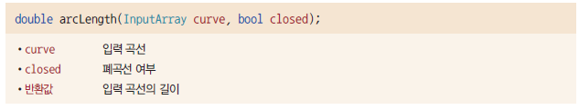
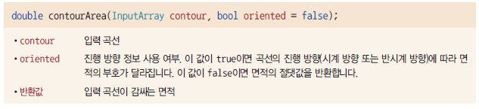
2. 외곽선 처리 함수
외곽선 처리 함수
임의의 곡선을 형성하는 점들의 집합을 가지고 있을 때, 해당 곡선의 길이를 구하고 싶다면 arcLength() 함수를 사용할 수 있음
임의의 외곽선 정보를 가지고 있을 때, 외곽선이 감싸는 영역의 면적을 알고 싶다면 contourArea() 함수를 사용함

Slide 59
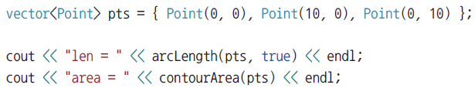
2. 외곽선 처리 함수
외곽선 처리 함수
예를 들어 (0, 0), (10, 0), (0, 10) 세 점에 의해 결정되는 삼각형이 있을 때, 이 삼각형의 외곽선 길이와 면적을 구하려면 다음과 같이 코드를 작성할 수 있음

Slide 60
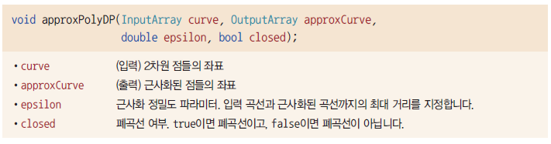
2. 외곽선 처리 함수
외곽선 처리 함수
OpenCV는 외곽선 또는 곡선을 근사화하는 approxPolyDP() 함수를 제공함
approxPolyDP() 함수는 주어진 곡선의 형태를 단순화하여 작은 개수의 점으로 구성된 곡선을 생성함

Slide 61
2. 외곽선 처리 함수
외곽선 처리 함수
approxPolyDP() 함수는 더글라스-포이커(Douglas-Peucker) 알고리즘을 사용하여 곡선 또는 다각형을 단순화시킴
더글라스-포이커 알고리즘은 입력 외곽선에서 가장 멀리 떨어져 있는 두점을 찾아 직선으로 연결함
해당 직선에서 가장 멀리 떨어져 있는 외곽선상의 점을 찾아 근사화 점으로 추가함
이러한 작업을 반복하다가 새로 추가할 외곽선상의 점과 근사화에 의한 직선과의 수직 거리가 epsilon 인자보다 작으면 근사화를 멈춤
epsilon 인자는 보통 입력 외곽선 또는 곡선 길이의 일정 비율(예를 들어 arcLength(curve, true) * 0.02)로 지정함

Slide 62
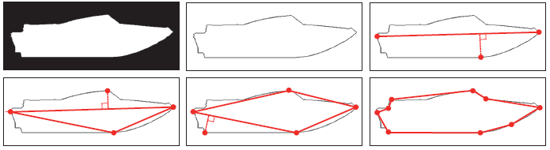
2. 외곽선 처리 함수
외곽선 처리 함수
▼ 그림 12-12 더글라스-포이커 알고리즘에 의한 외곽선 단순화

Slide 63
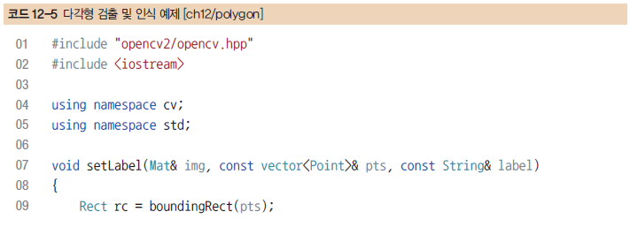
2. 외곽선 처리 함수
외곽선 처리 함수
코드 12-5에 나타난 프로그램은 입력 영상을 이진화하여 객체 영역을 모두 검출함
검출한 객체의 외곽선 정보를 이용하여 삼각형, 사각형, 원을 판단하여 화면에 표시함

Slide 64
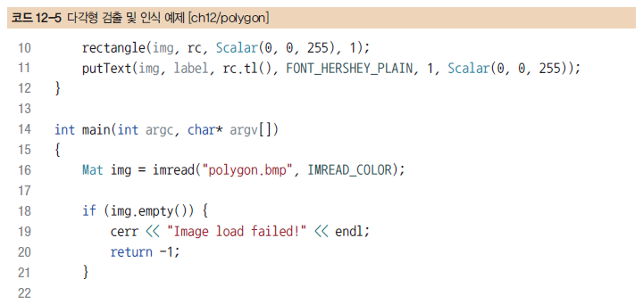
2. 외곽선 처리 함수
외곽선 처리 함수

Slide 65
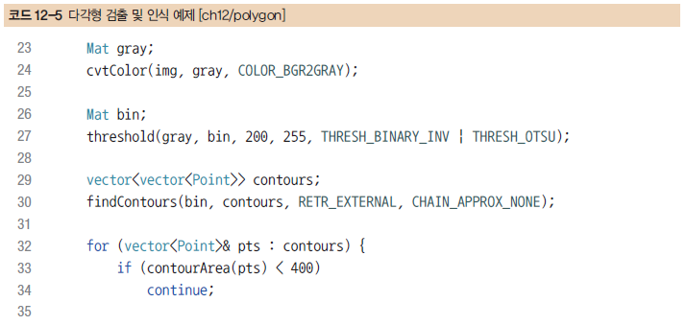
2. 외곽선 처리 함수
외곽선 처리 함수

Slide 66
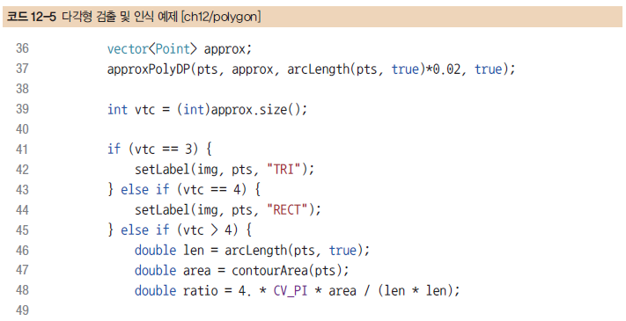
2. 외곽선 처리 함수
외곽선 처리 함수

Slide 67
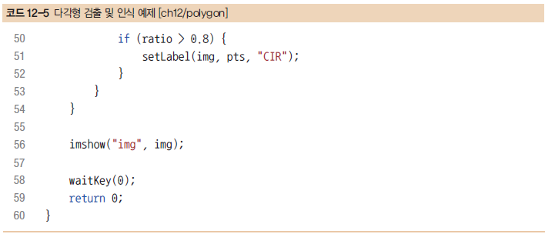
2. 외곽선 처리 함수
외곽선 처리 함수

Slide 68
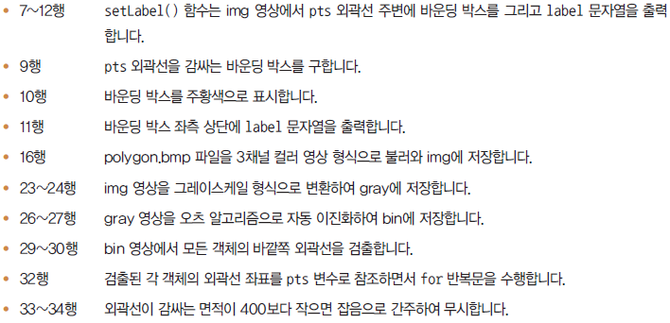
2. 외곽선 처리 함수
외곽선 처리 함수

Slide 69
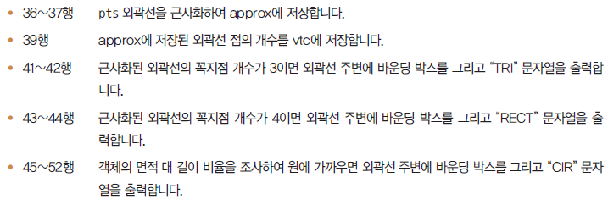
2. 외곽선 처리 함수
외곽선 처리 함수

Slide 70

2. 외곽선 처리 함수
외곽선 처리 함수
코드 12-5에 나타난 소스 코드는 입력 영상에 있는 모든 도형 객체의 바깥쪽 외곽선을 찾고, 각 외곽선을 근사화함
만약 근사화된 외곽선이 점 세 개로 표현되면 삼각형이라고 판단하고, 점 네 개로 표현되면 사각형이라고 판단함
삼각형과 사각형이 아닌 도형에 대해서는 원에 가까운 모양인지를 검사함
이때 외곽선 모양이 원에 가까운 형태인지를 판별하기 위해 다음 수식을 이용하여 외곽선 길이와 도형의 면적 비율 R을 조사함

Slide 71

2. 외곽선 처리 함수
외곽선 처리 함수
이 수식에서 A는 객체의 면적이고, P는 객체의 외곽선 길이임
이 수식으로 구한 비율 R은 0에서 1 사이의 실수로 계산되며, 입력 도형이 원 모양에 가까울수록 1에 가까운 값을 가지게 됨
코드 12-5에서는 다음 코드를 사용하여 비율 R 값을 계산함
이 코드에서 pts는 각 객체의 외곽선 좌표가 저장된 vector<Point> 객체임
CV_PI는 원주율 π값을 저장하고 있는 OpenCV 상수임
이렇게 구한 ratio 변수 값이 0.8보다 크면 원이라고 판단함

Slide 72
2. 외곽선 처리 함수
외곽선 처리 함수
Polygon 프로그램은 polygon.bmp 파일을 컬러 영상으로 불러옴
해당 영상 위에 검출된 객체를 감싸는 바운딩 박스 사각형을 그림
바운딩 박스 좌측 상단에 삼각형, 사각형, 원에 해당하는 TRI, RECT, CIR 문자열을 출력함
프로그램 실행 결과 삼각형 두 개와 사각형 두 개를 검출하였고, 원도 제대로 검출한 것을 확인할 수 있음

Slide 73
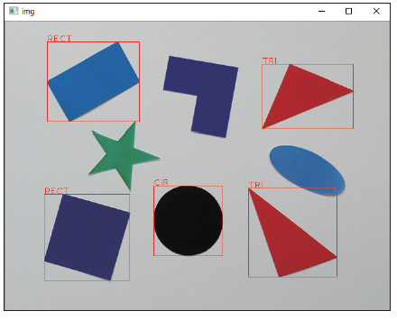
2. 외곽선 처리 함수
외곽선 처리 함수
▼ 그림 12-13 다각형 검출 및 인식 예제 실행 결과

